Slide 1

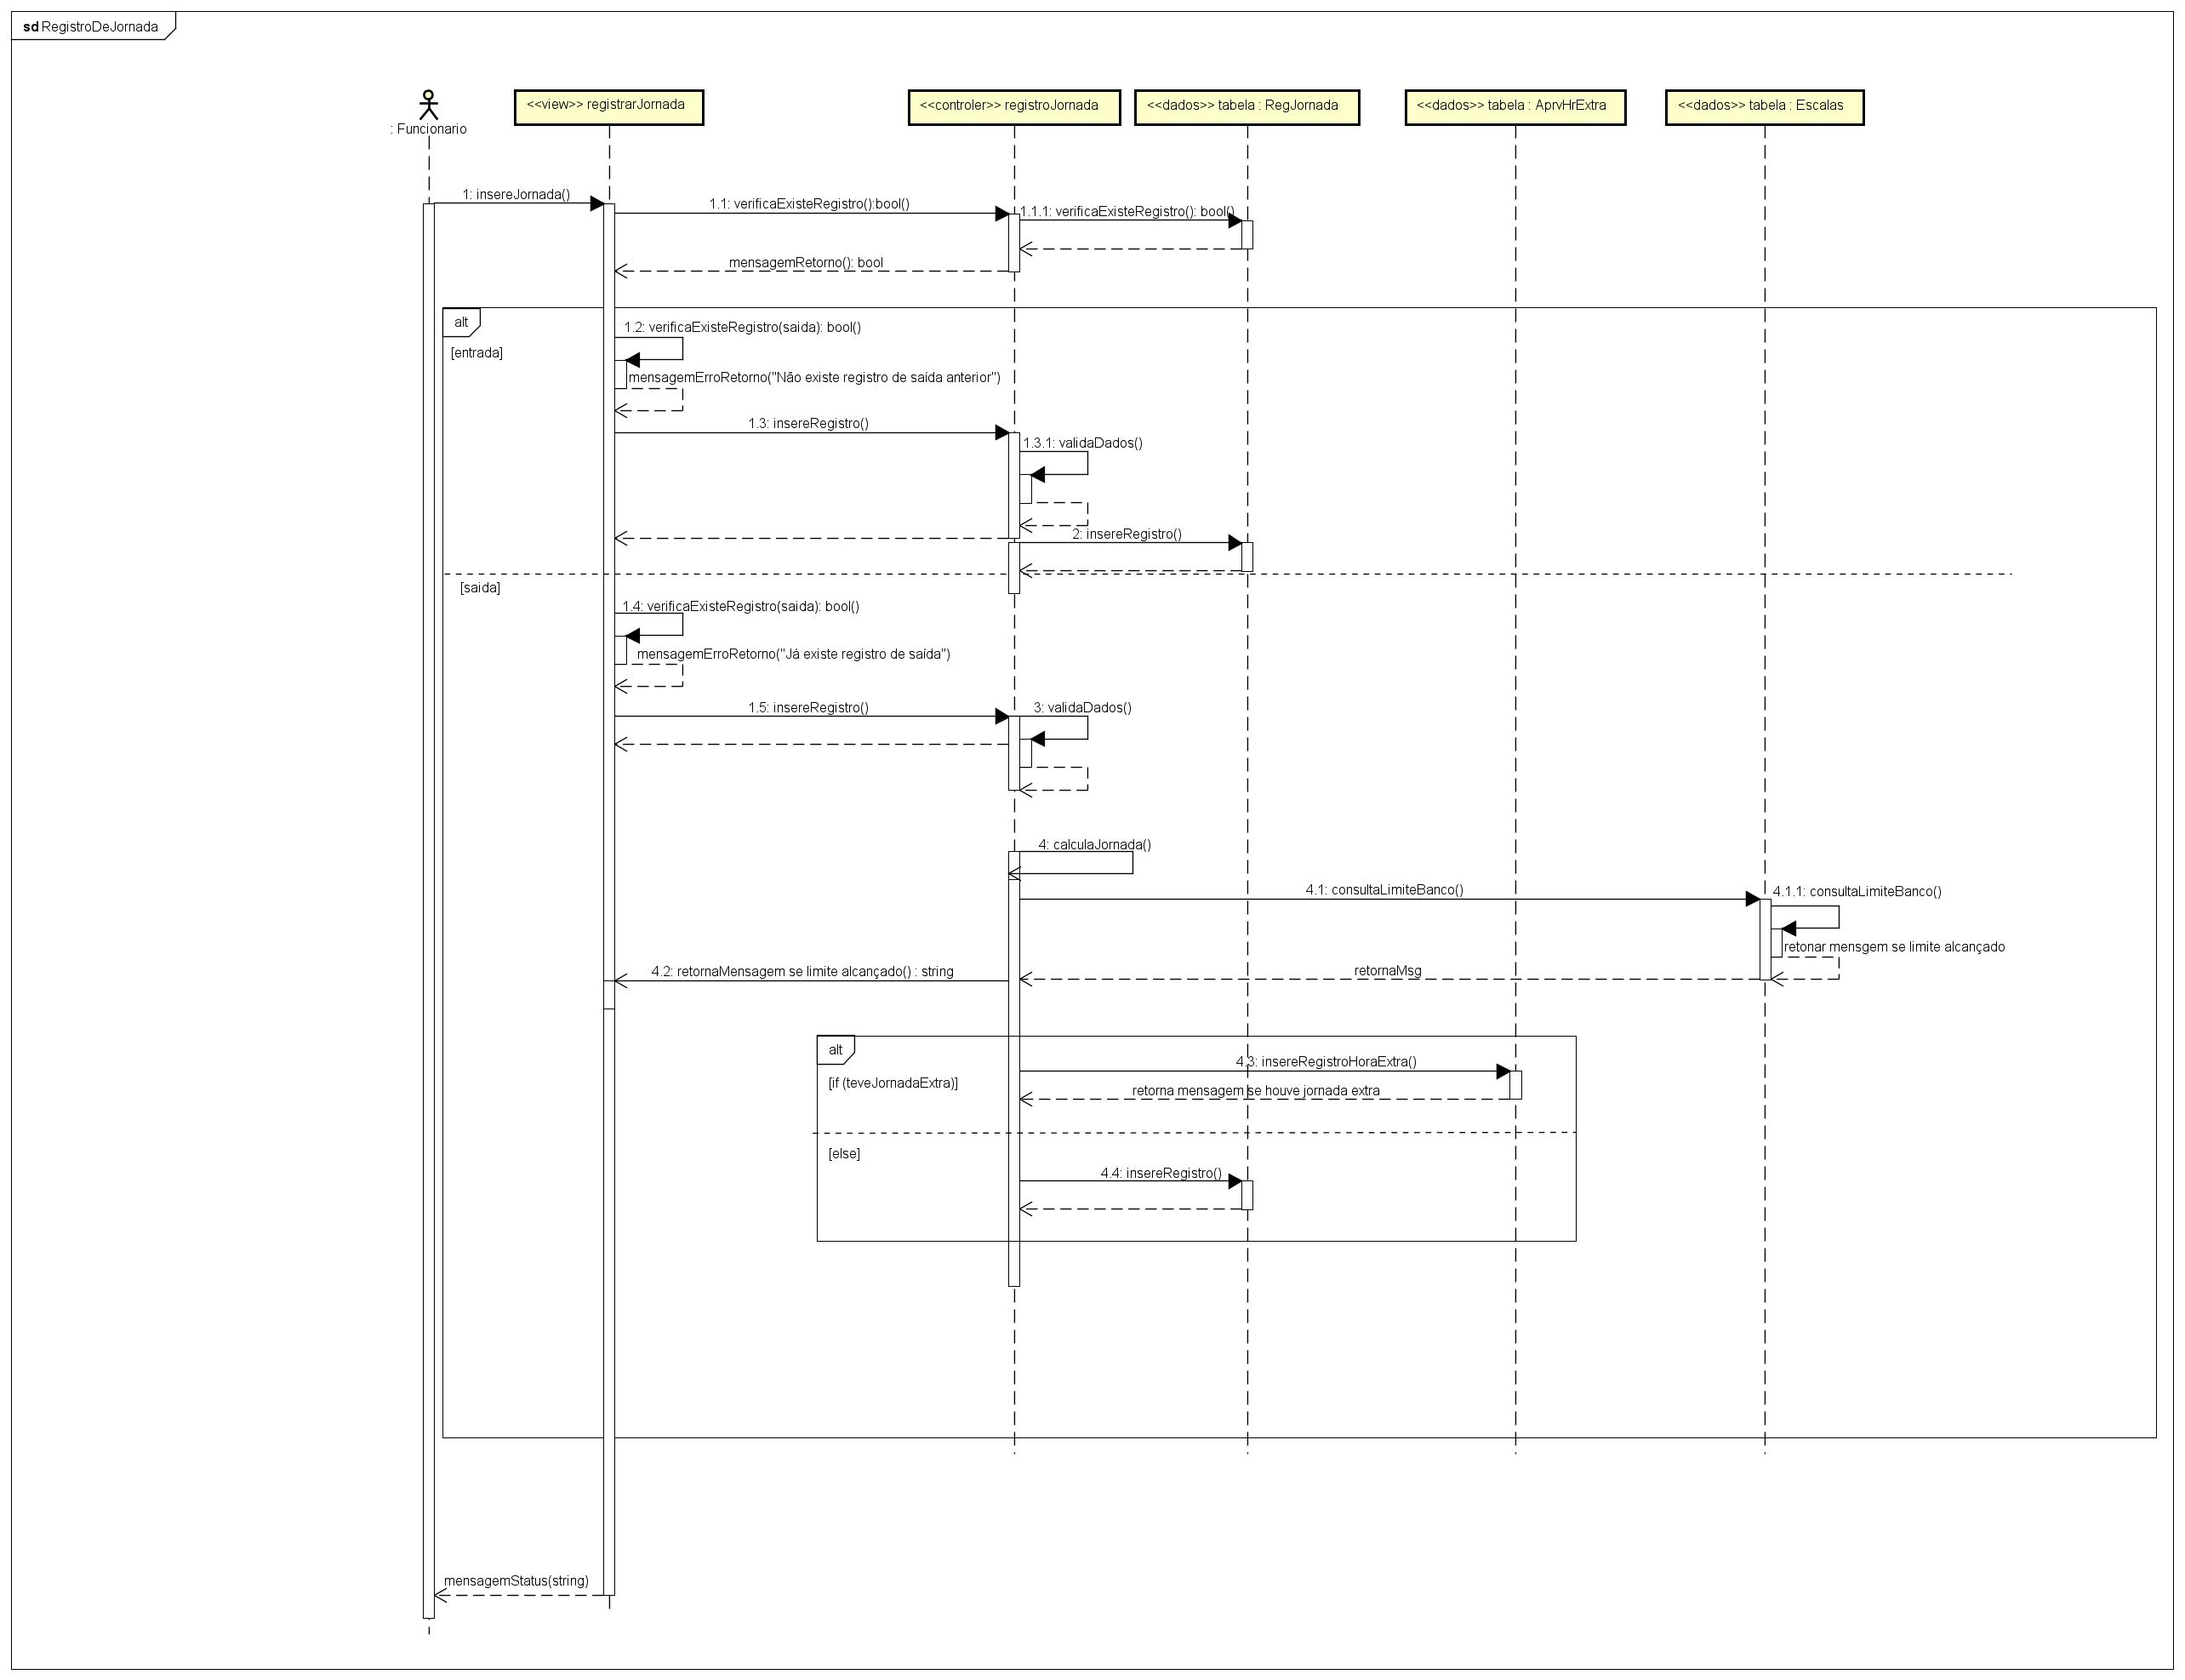
IBMR - Projeto Final Curso de Análise e Desenvolvimento de sistemas
DIAGRAMA DE SEQÜENCIA
SGEP - Sistema de Gestão de Escalas e Ponto
IBMR - GRUPO 1 2020.2

Slide 2
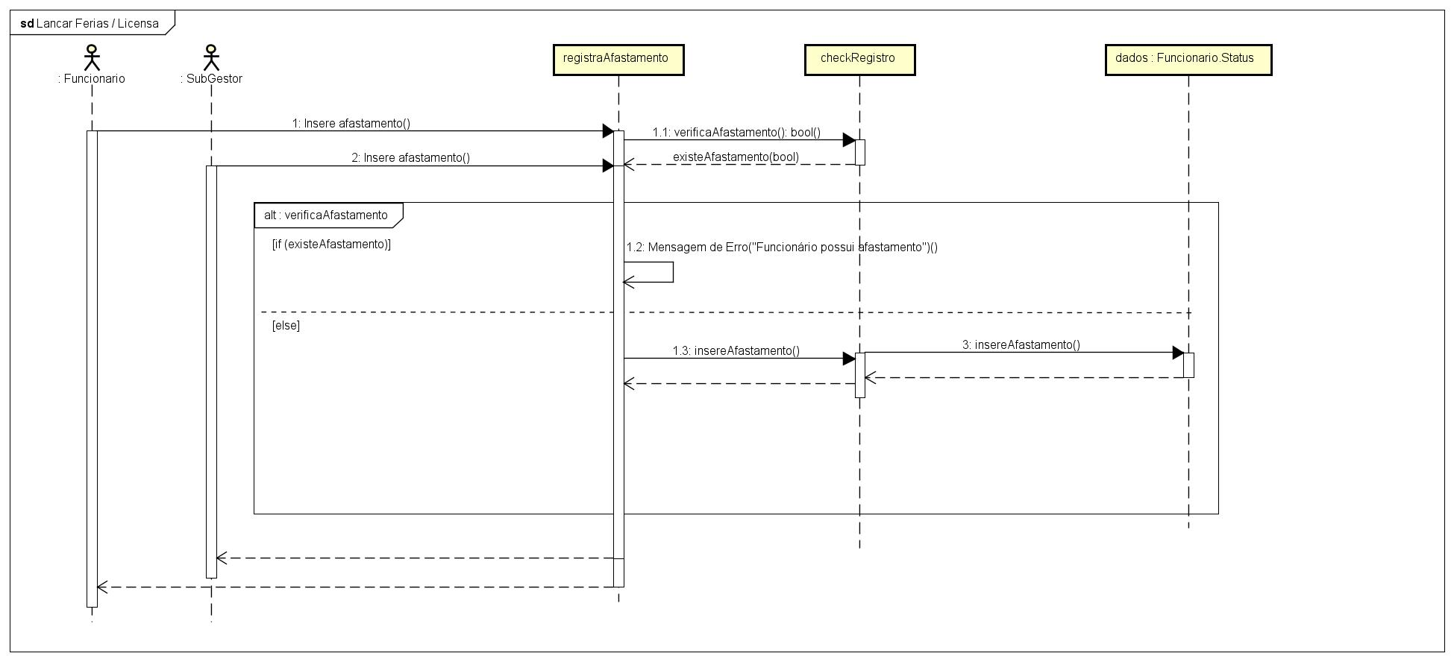
IBMR - Projeto Final Curso de Análise e Desenvolvimento de sistemas
DIAGRAMA DE SEQÜENCIA
SGEP - Sistema de Gestão de Escalas e Ponto
IBMR - GRUPO 1 2020.2

Slide 3
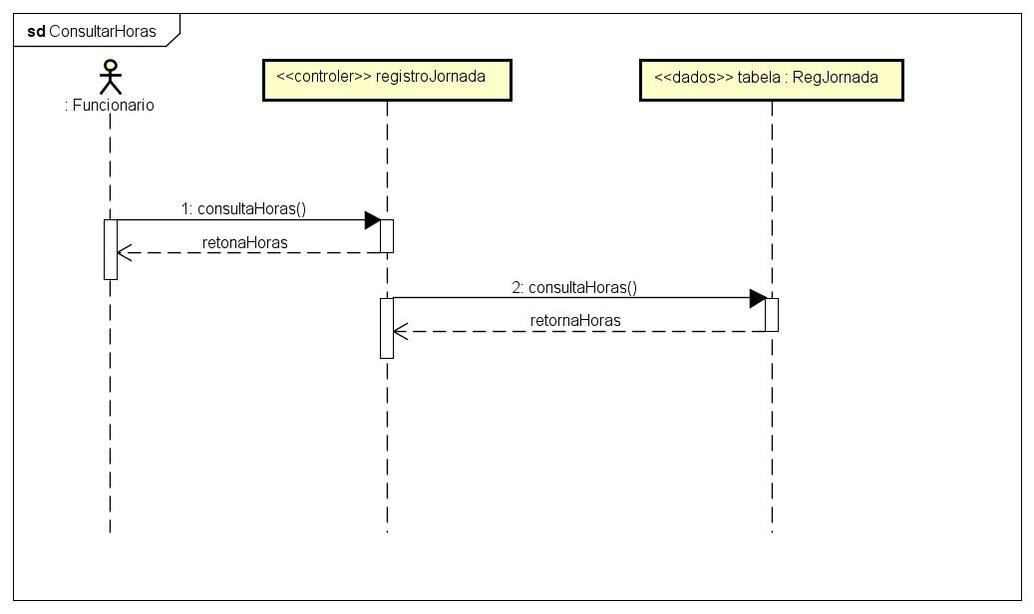
IBMR - Projeto Final Curso de Análise e Desenvolvimento de sistemas
DIAGRAMA DE SEQÜENCIA
SGEP - Sistema de Gestão de Escalas e Ponto
IBMR - GRUPO 1 2020.2

Slide 4
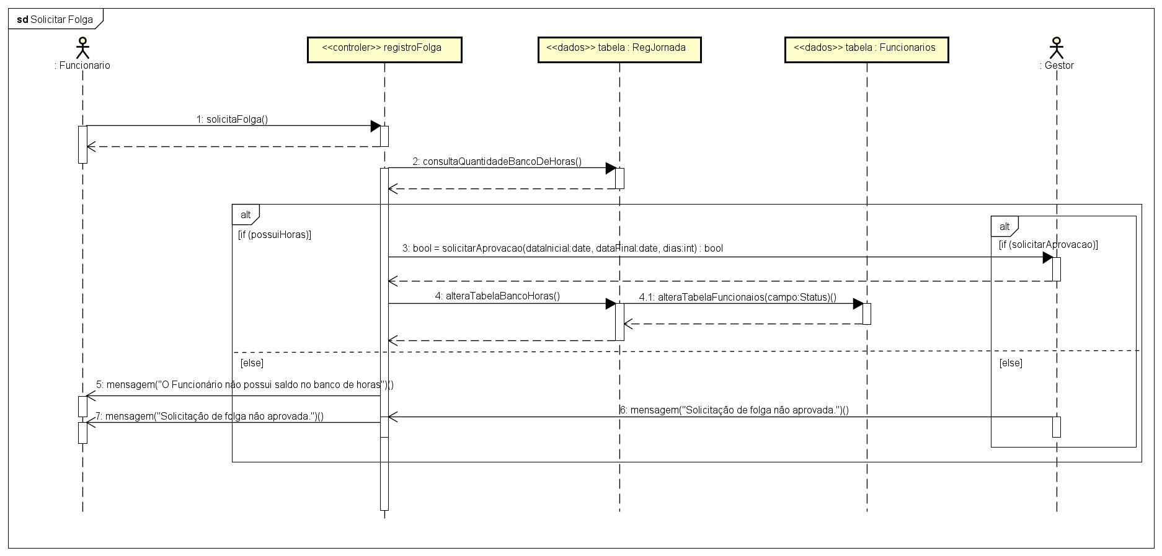
IBMR - Projeto Final Curso de Análise e Desenvolvimento de sistemas
DIAGRAMA DE SEQÜENCIA
SGEP - Sistema de Gestão de Escalas e Ponto
IBMR - GRUPO 1 2020.2

Slide 5
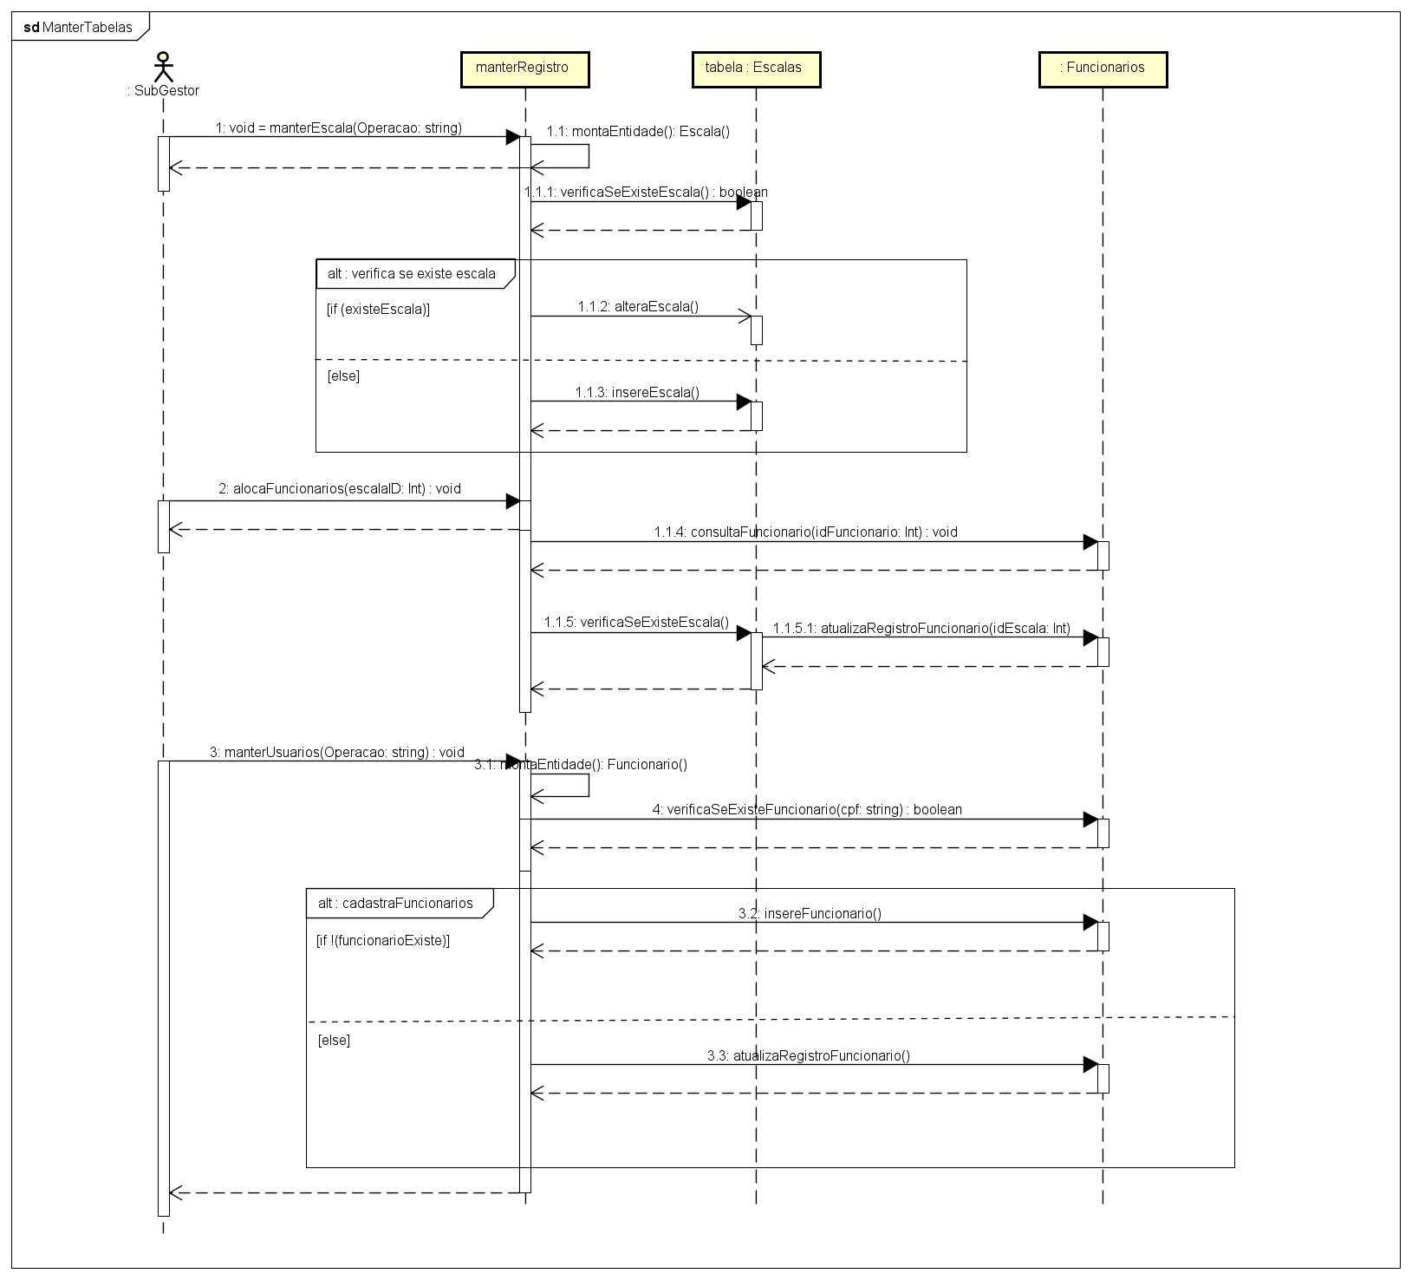
IBMR - Projeto Final Curso de Análise e Desenvolvimento de sistemas
DIAGRAMA DE SEQÜENCIA
SGEP - Sistema de Gestão de Escalas e Ponto
IBMR - GRUPO 1 2020.2

Slide 6
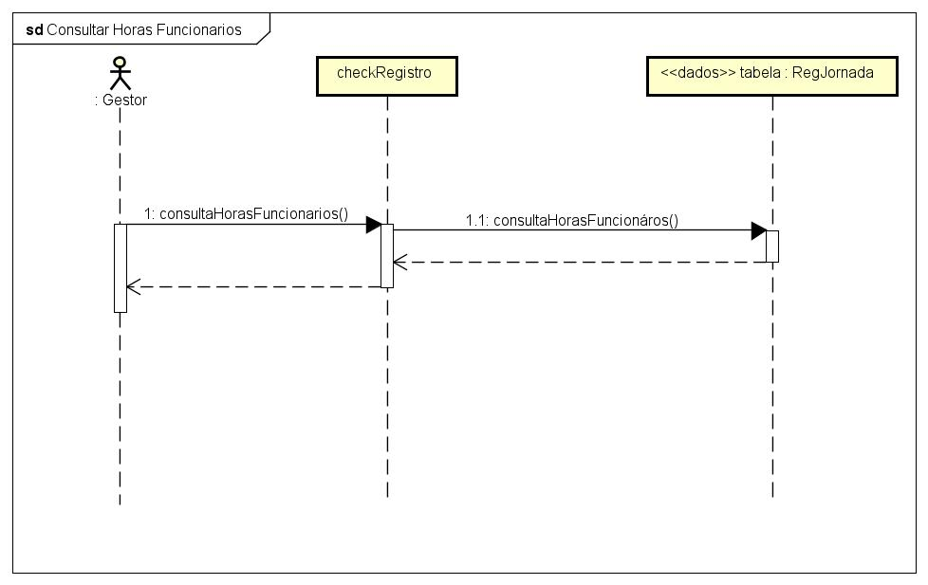
IBMR - Projeto Final Curso de Análise e Desenvolvimento de sistemas
DIAGRAMA DE SEQÜENCIA
SGEP - Sistema de Gestão de Escalas e Ponto
IBMR - GRUPO 1 2020.2

Slide 7
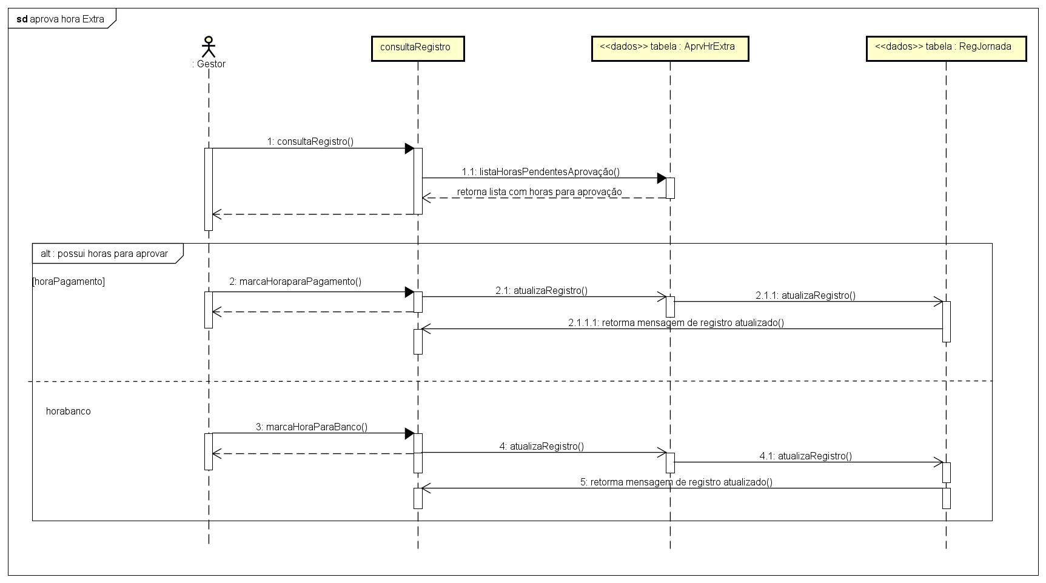
IBMR - Projeto Final Curso de Análise e Desenvolvimento de sistemas
DIAGRAMA DE SEQÜENCIA
SGEP - Sistema de Gestão de Escalas e Ponto
IBMR - GRUPO 1 2020.2

